Slide 1

Was spricht für und was gegen das Elektronium-Modell?
L. Fritsche
Institut für Theoretische Physik der TU Clausthal
Seniorenseminar der Fakultät für Physik
Karlsruhe, 12. April 2024

Slide 2
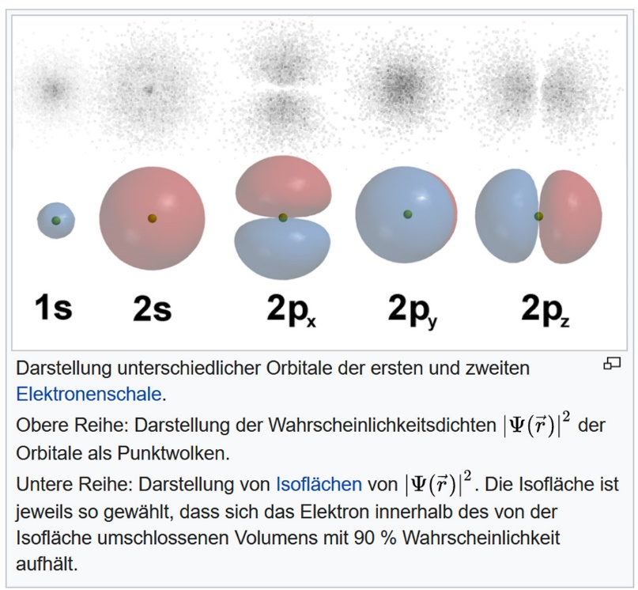
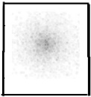



Slide 3
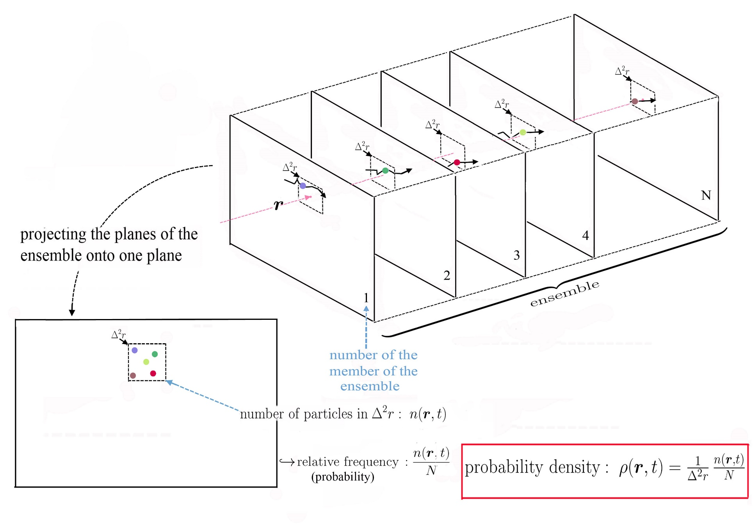




Slide 4


Slide 5
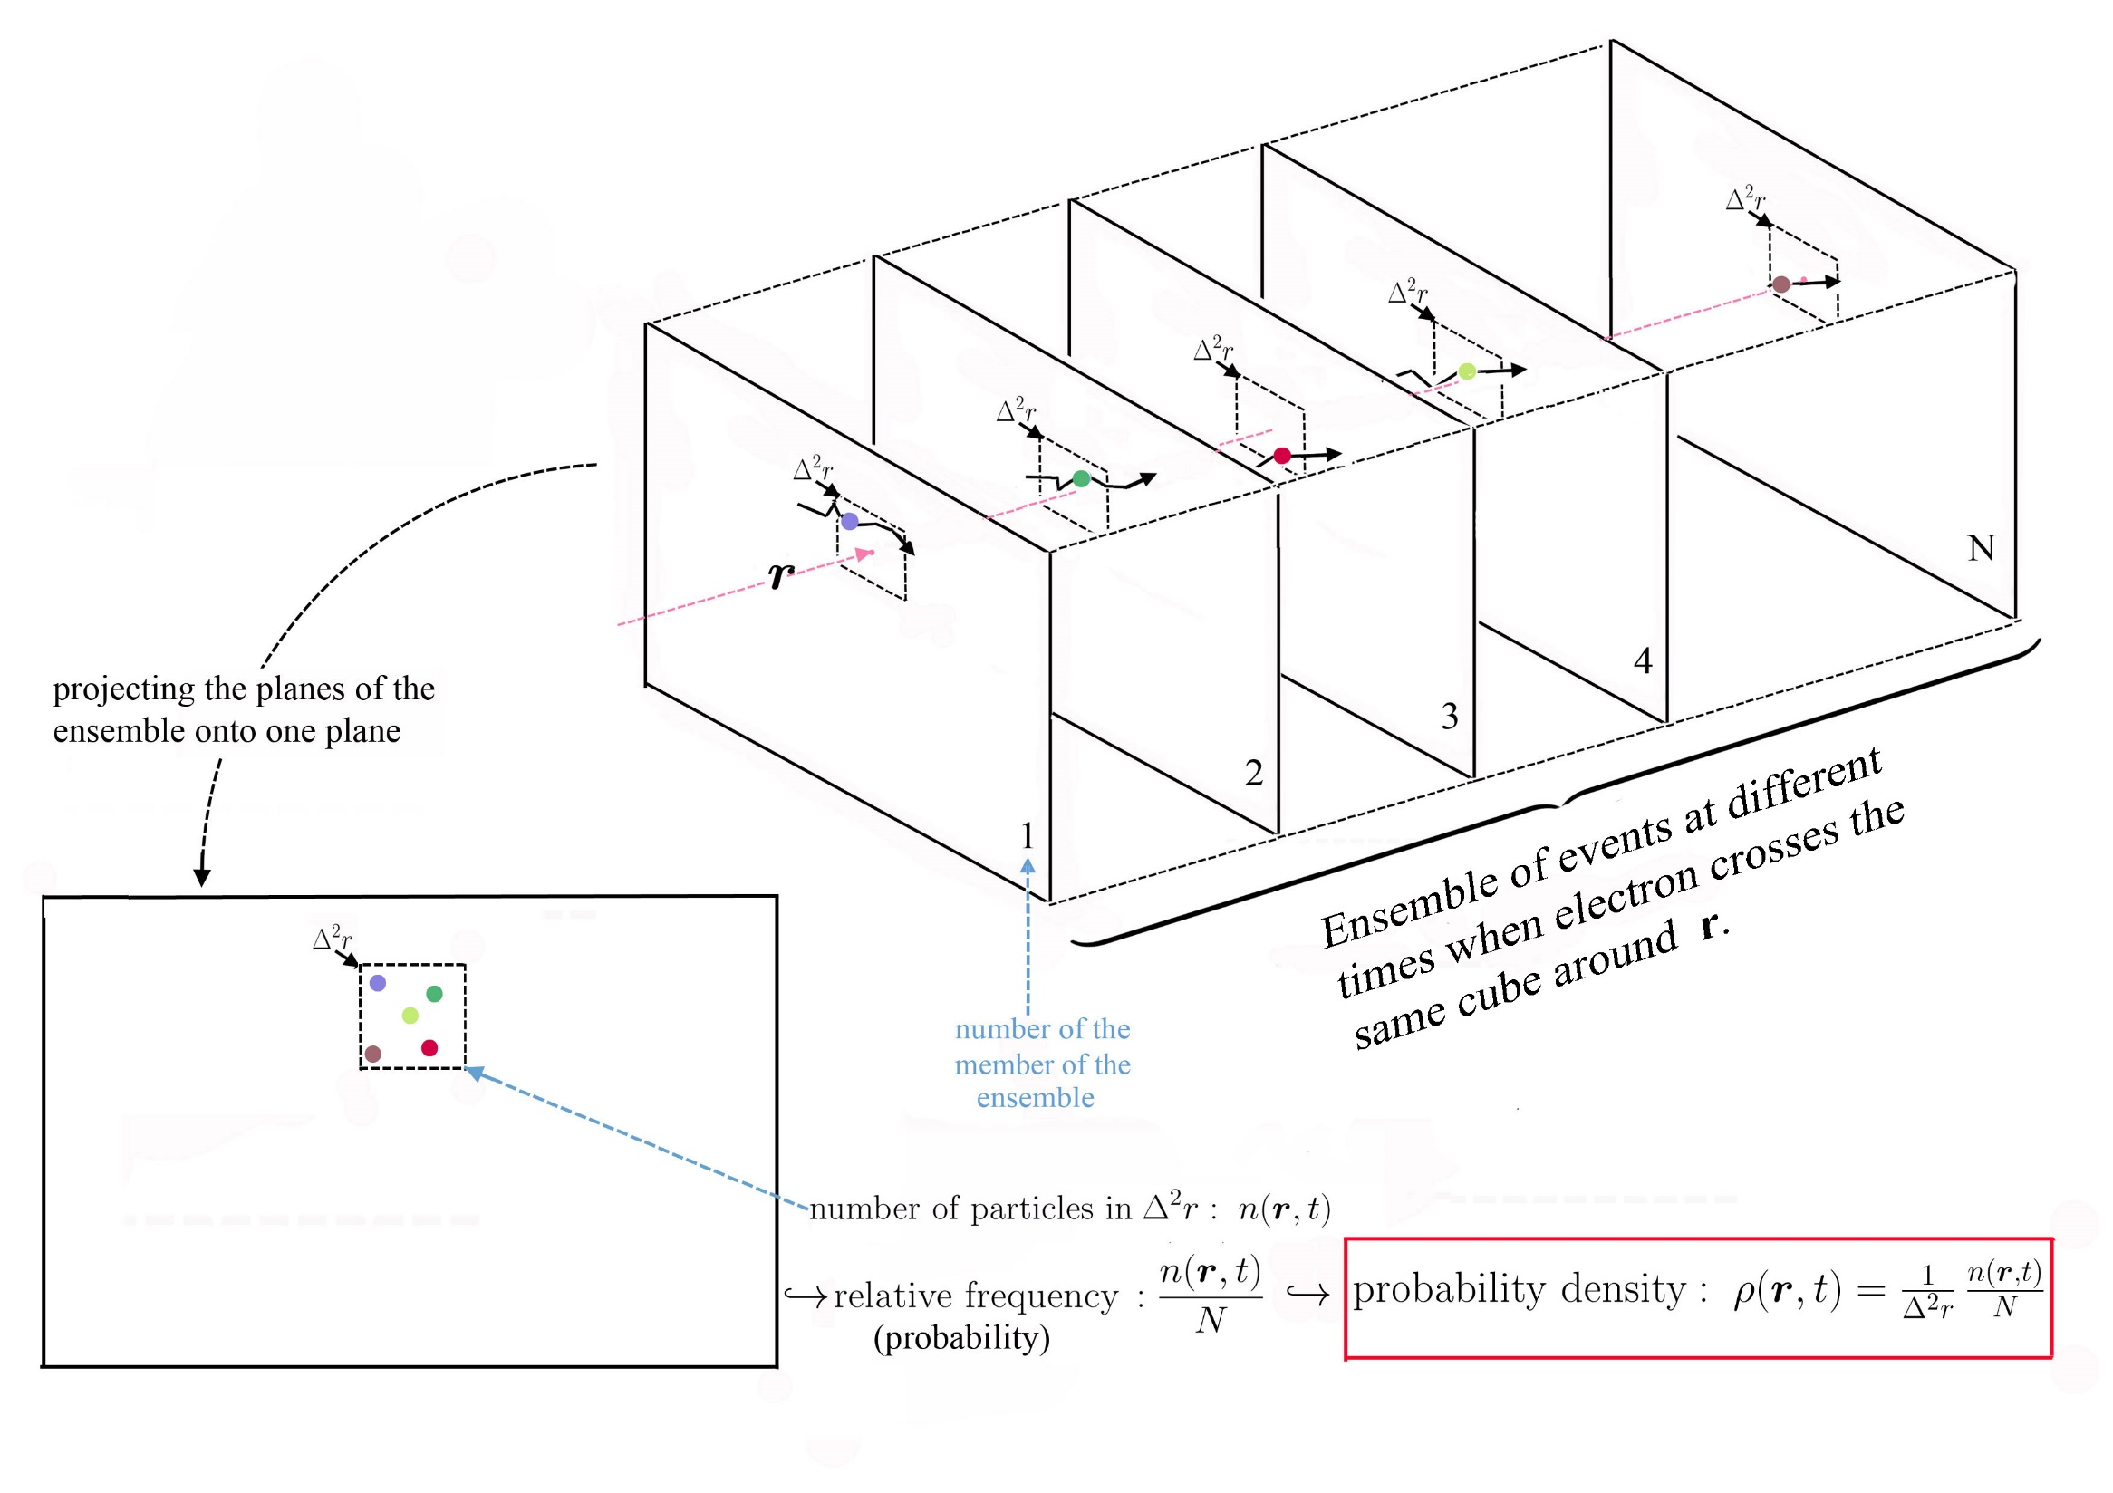
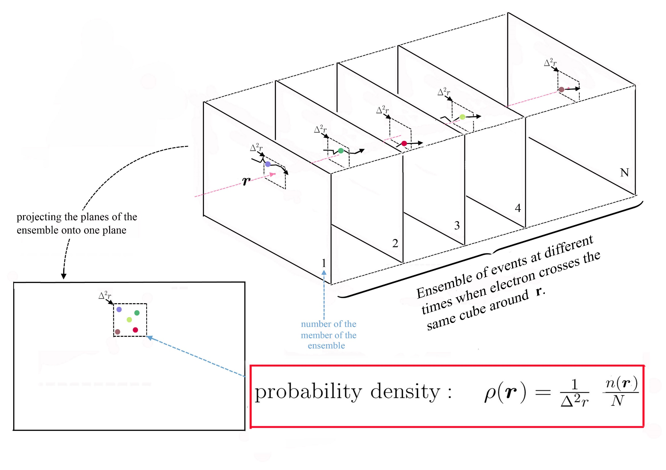


Slide 6




Slide 7




Slide 8
